Slide 1
09. 추정

Slide 2
추정의 이해
모평균의 추정
모비율의 추정

Slide 3
01
추정의 이해

Slide 4
01. 추정의 이해
추정의 개념
추정(estimation): 표본의 정보를 근거로 모집단의 통계량을 근사적으로 추측하는 것.

Slide 5
01. 추정의 이해
점추정량
점추정량(point estimator): 모집단의 통계량을 추정하기 위하여 표본의 통계량 하나의 값을 사용하기도 하는데, 이때 표본 통계량 하나의 값.
이처럼 하나의 값을 사용하여 모집단의 통계량을 추정하는 것을 ‘점추정량을 통한 추정’이라 부른다.
점추정량을 통한 추정의 한계
① 표본의 크기가 작은 경우라면 추정이 부정확할 확률이 높다.
② 추정치와 모수의 차이가 어느 정도인지 가늠할 수가 없다.
③ 연속확률분포에는 점추정량을 사용할 수 없다.

Slide 6
01. 추정의 이해
구간추정량
구간추정량(interval estimator): 모집단의 통계량을 추정하기 위하여 일정 구간을 명시하는 방법으로 일정 구간 안에 모집단의 통계량이 있을 확률을 보여준다.
신뢰구간(confidence interval): 주어진 확률로 모집단의 통계량이 존재하는 구간을 의미하며, 여기서 주어진 확률을 신뢰수준(confidence level)이라 한다.
유의수준(significance level): 해당 구간에 모집단의 통계량이 존재하지 않을 확률을 말하며, 이것을 α 라고 표시하고 ‘알파’라 읽는다. 유의수준은 오차의 가능성을 의미한다.
신뢰수준은 ‘1-유의수준’과 동일하다.

Slide 7

01. 추정의 이해
추정량의 바람직한 특징
불편추정량
편의(bias): 표본을 통한 추정량의 기댓값과 실제 모집단의 통계량과의 차이.
평균을 예로 들어 보자. 표본평균의 기댓값, 즉 표본평균의 평균과 모집단의 평균의 차이가 편의인 것이다. 모집단의 확률변수를 X, 표본평균의 확률변수를 라 할 때 편의는 다음과 같다.

Slide 8
01. 추정의 이해
추정량의 바람직한 특징
최소분산추정량
최소분산추정량(minimum variance estimator): 추정량 표본분포의 분산이 제일 작은 추정량을 의미.

Slide 9
01. 추정의 이해
추정량의 바람직한 특징
일치추정량
일치추정량(consistent estimator): 표본의 크기가 커짐에 따라 모집단의 통계량과 일치함을 의미.

Slide 10
02
모평균의 추정

Slide 11
02. 모평균의 추정
하나 더 알기
모표준편차를 알고 있다는 가정의 비현실성
여기서 일부 학생은 모표준편차를 알고 있다는 가정이 비현실적이지 않냐는 질문을 하곤 한다. 이런 질문을 하는 학생들은 지금까지 통계학 학습을 제대로 한 학생일 가능성이 매우 높다. 실제 추정의 경우 모표준편차를 모르는 경우가 대부분이다. 그러나 모표준편차를 모른다고 가정하였을 경우만 고려하여 배우면 처음부터 다소 복잡한 내용으로 모평균의 추정이 시작된다. 따라서 다소 비현실적이긴 하지만 모표준편차를 알고 있다는 가정하에 모평균을 추정하는 방식을 우선 학습하고, 이후 보다 현실에 부합하는 모집단의 표준편차를 모른다는 가정하에서 모평균의 추정 방식을 배우도록 하자.

Slide 12


02. 모평균의 추정
모표준편차를 알고 있을 때의 모평균의 추정
모집단의 확률변수를 X, 표본평균의 확률변수를 X라 하자. 모집단의 평균이 μ , 표준편차가 σ , 표본의 크기가 n이라고 가정한다. 여기서 모집단의 표준편차 σ 를 알고 있을 때 모평균 μ 를 추정하고자 하는 것이다.
X는 평균이 모평균과 같은 μ , 표준편차는 n 인 정규분포를 따르게 되어 다음과 같이 표현 할 수 있다.

Slide 13
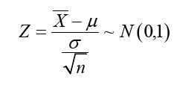



02. 모평균의 추정
모표준편차를 알고 있을 때의 모평균의 추정
확률변수에 평균을 빼준 값을 표준편차로 나누면 표준화가 되며 표준화를 거친 새로운 확률변수 Z는 평균이 0, 표준편차가 1인 표준정규분포를 따른다.
신뢰수준이 1-α 라 할 때의 신뢰 구간을 정규분포의 특징을 이용하여 다음과 같이 표현할 수 있다.
는 인 표준정규확률변수의 값을 의미한다. 반대로,
이다.

Slide 14
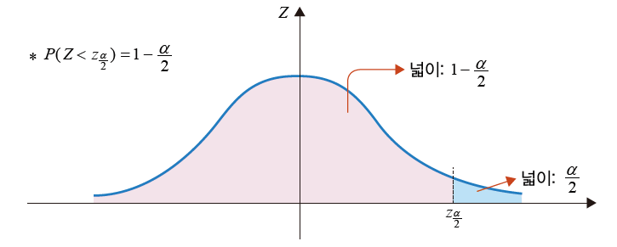
02. 모평균의 추정
모표준편차를 알고 있을 때의 모평균의 추정

Slide 15


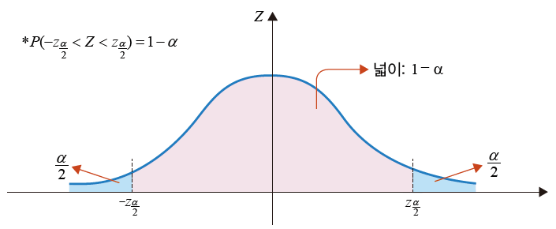
02. 모평균의 추정
모표준편차를 알고 있을 때의 모평균의 추정
표준정규분포에서 라면 확률 이다.

Slide 16

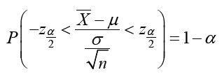
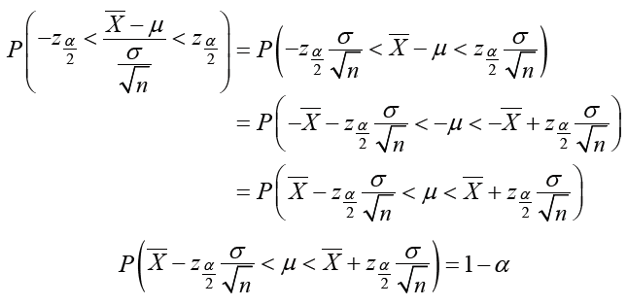
02. 모평균의 추정
모표준편차를 알고 있을 때의 모평균의 추정
확률 를 표준화하면 다음과 같다.
여기서 우리가 관심을 갖는 변수는 모평균 μ 이므로 μ 를 기준으로 수식을 변환하면 다음과 같다.

Slide 17

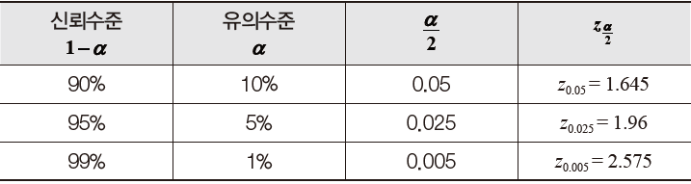
02. 모평균의 추정
모표준편차를 알고 있을 때의 모평균의 추정
신뢰수준 90%, 95%, 99%를 예로 들어 를 계산하면 [표 9-1]과 같다.
[표 9-1]

Slide 18
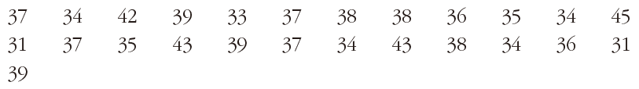
예제 9-1
모표준편차를 알고 있을 때의 모평균의 추정 I
중고차 판매원들은 매년 본인이 판매할 차량을 매입하여 재고를 확보한다. 작년 한 해 동안 중고차 판매원 한 명당 평균적으로 몇 대의 자동차를 판매하였는지 추정하고자 한다. 다음은 25명의 표본으로 구성된 각 판매원의 작년 한 해 동안의 자동차 판매 대수이다.
중고차 시장의 오랜 역사적 자료를 통하여 모집단의 표준편차가 4라는 것을 이미 알고 있다. 그렇다면 (1) 95%, (2) 99%, (3) 99.9% 신뢰수준하에서 신뢰구간에 대하여 각각 추정하시오. (단, 로 계산한다. 여기서 는 표준정규분포를 따르는 Z 확률변수에서 P( Z> ) = t 인 값을 의미한다).
18
/ 49

Slide 19





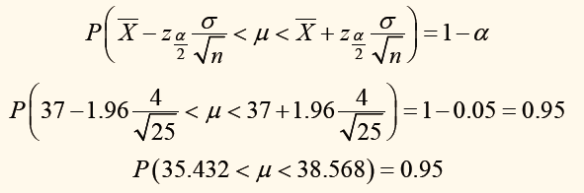
예제 9-1
모표준편차를 알고 있을 때의 모평균의 추정 I
풀이
모표준편차σ = 4, 표본평균 과 임을 이용하여 물음에 답하자.
95% 신뢰수준에서의 신뢰구간 추정
95% 신뢰수준이므로 1-α=95%이고 유의수준 α 는 5%=0.05, 는 2.5%=0.025이다. 주어진 값에 의하여 이다.
∴ 모집단의 평균이 35.432와 38.568 사이에 존재할 확률이 95%이다.
19
/ 49

Slide 20

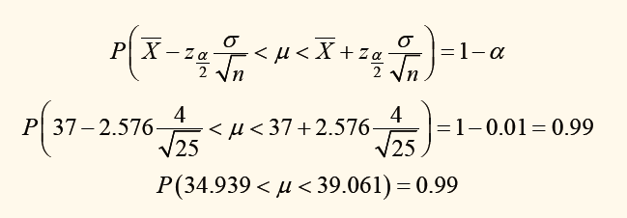
예제 9-1
모표준편차를 알고 있을 때의 모평균의 추정 I
풀이
(2) 99% 신뢰수준에서의 신뢰구간 추정
99% 신뢰수준이므로 1-α=99%이고 유의수준 α 는 1% 0.01, 는 0.5%=0.005 이다. 주어진 값에 의하여 이다.
∴ 모집단의 평균이 34.939와 39.061 사이에 존재할 확률이 99%이다.
20
/ 49

Slide 21

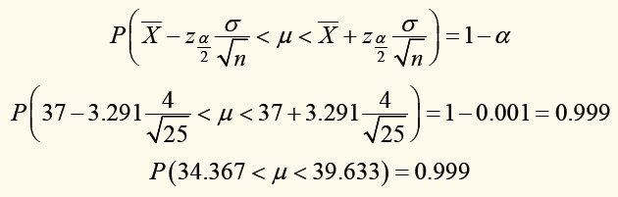
예제 9-1
모표준편차를 알고 있을 때의 모평균의 추정 I
풀이
(3) 99.9% 신뢰수준에서의 신뢰구간 추정
99.9% 신뢰수준이므로 1-α=99.9 %이고 유의수준 α 는 0.1% 0.001, 는 0.05%=0.0005 이다. 주어진 값에 의하여 이다.
∴ 모집단의 평균이 34.367과 39.633 사이에 존재할 확률이 99.9%이다.
21
/ 49

Slide 22
02. 모평균의 추정
모표준편차를 알고 있을 때의 모평균의 추정
예제 9-2
모표준편차를 알고 있을 때의 모평균의 추정 II
작년 한 해 동안 중고차 판매원 한 명당 평균적으로 몇 대의 자동차를 판매하였는지 추정하고자 한다. 표본추출의 결과 표본의 크기가 196명이고 평균이 37.8대였다. 중고차 시장의 오랜 역사적 자료를 통하여 모집단의 표준편차가 4라는 것을 이미 알고 있다.
그렇다면 (1) 95%, (2) 99%, (3) 99.9% 신뢰수준하에서 신뢰구간에 대하여 각각 추정하시오 (단, 로 계산한다. 여기서 는 표준정규분포를 따르는 Z 확률변수에서 P( Z > )=t인 값을 의미한다).

Slide 23



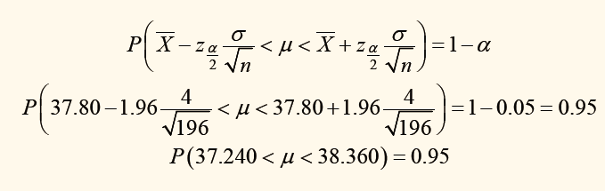
예제 9-2
모표준편차를 알고 있을 때의 모평균의 추정 II
풀이
모표준편차 σ = 4와 표본평균 임을 이용하여 물음에 답하도록 하자.
(1) 95% 신뢰수준에서의 신뢰구간 추정
95% 신뢰수준이므로 1-α=95%이고 유의수준 α 는 5% 0.05, = 는 2.5% = 0.025이다. 문제에서 주어진 값에 의하여 이다.
∴ 모집단의 평균이 37.240과 38.360 사이에 존재할 확률이 95%이다.
23
/ 49

Slide 24

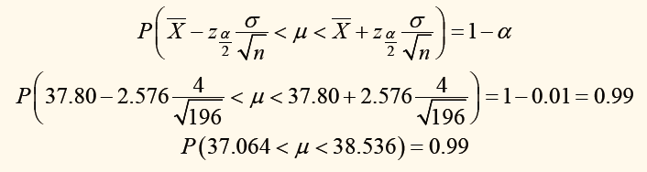
예제 9-2
모표준편차를 알고 있을 때의 모평균의 추정 II
풀이
(2) 99% 신뢰수준에서의 신뢰구간 추정
99% 신뢰수준이므로 1-α=99%이고 유의수준 α는 1% 0.01, 는 0.5%= 0.005이다. 문제에서 주어진 값에 의하여 이다.
∴ 모집단의 평균이 37.064와 38.536 사이에 존재할 확률이 99%이다.
24
/ 49

Slide 25

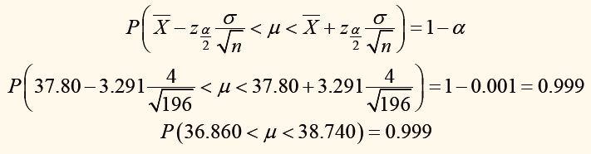
예제 9-2
모표준편차를 알고 있을 때의 모평균의 추정 II
풀이
(3) 99.9% 신뢰수준에서의 신뢰구간 추정
99.9% 신뢰수준이므로 1-α=99.9%이고 유의수준 α는 0.1% 0.001, 는 0.05%= 0.0005이다. 문제에서 주어진 값에 의하여 이다.
∴ 모집단의 평균이 36.860과 38.740 사이에 존재할 확률이 99.9%이다.
25
/ 49

Slide 26
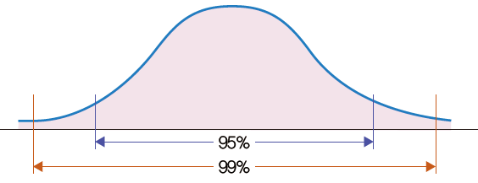

02. 모평균의 추정
모표준편차를 알고 있을 때의 모평균의 추정
신뢰수준이 커지면 신뢰구간은 더 넓어진다.
[동일분포에서 신뢰수준에 따른 신뢰구간의 차이]
모표준편차 σ 의 값이 커질수록 신뢰구간이 넓어지고 표본의 크기 n이 커질수록 신뢰구간은 더 좁아진다.

Slide 27
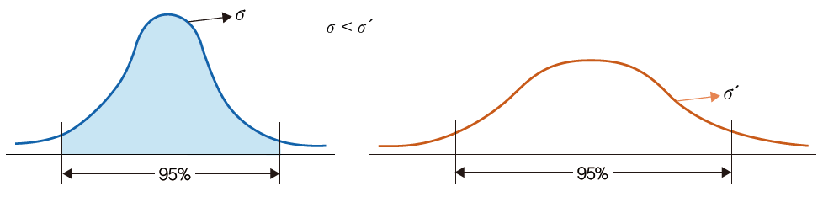
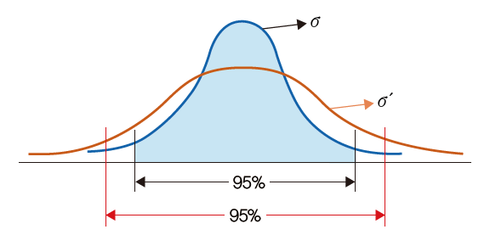
02. 모평균의 추정
모표준편차를 알고 있을 때의 모평균의 추정
[동일 신뢰수준하에서 모표준편차가 다를 때 신뢰구간의 차이]

Slide 28
02. 모평균의 추정
모표준편차를 모를 때의 모평균의 추정
모표준편차 대신에 표본의 표준편차를 사용한다. 그러나 모표준편차 대신에 표본표준편차를 사용하면서 정규분포를 가정하면 추정의 정확성이 떨어진다. 여기서 t - 분포를 이용하면 추정 정확성이 매우 향상된다.
모집단의 확률변수 X를 추정하고자 하는 모집단의 평균을 μ 라 정의한다. 추정에 의하여 표본평균의 확률변수가 일 때 표본표준편차는 s, 표본의 크기는 n이다. 중요한 점은 추정을 위한 분포가 t-분포라고 가정한다는 것이다. 표본의 분포는 t-분포를 따른다. 분포의 적용을 위해서는 자유도(degree of freedom, ν ) 값이 필요하다.
단변량분석에서 자유도는 간단히 표본의 크기에서 1을 뺀 n-1이 자유도 값이 된다.

Slide 29



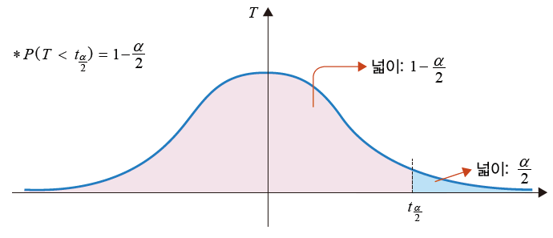
02. 모평균의 추정
모표준편차를 모를 때의 모평균의 추정
표본평균 의 분포에서 가 어느 신뢰구간 안에 있을 확률, 즉 신뢰수준이 1-α 라 할 때의 신뢰구간을 다음과 같이 표현할 수 있다.
여기서 는 t-분포를 따르는 확률변수 T에서 가 되는 값을 t-분포의
임계값 표를 통하여 찾은 값이다. 반대로

Slide 30



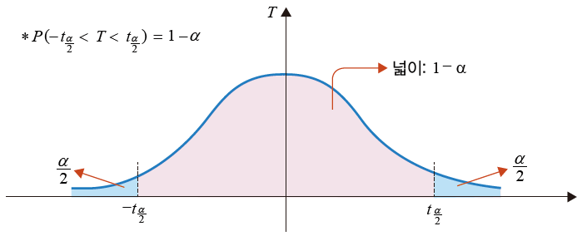

02. 모평균의 추정
모표준편차를 모를 때의 모평균의 추정
t-분포에서 라면 확률 는 1 - α이다.
즉 로 다음의 그래프에서 가운데 부분의 넓이가 신뢰수준인 1 - α이고 양 옆의 색칠된 부분의 넓이가 각각 이다. 즉 양 끝의 넓이의 합은 유의수준α 이다.

Slide 31

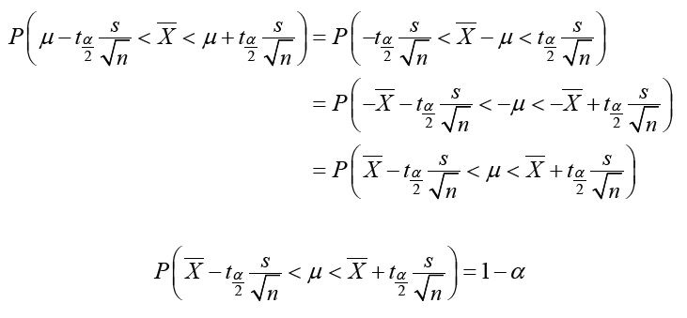
02. 모평균의 추정
모표준편차를 모를 때의 모평균의 추정
확률 에 대해 μ 를 기준으로 수식을 변환하면
다음과 같다.

Slide 32

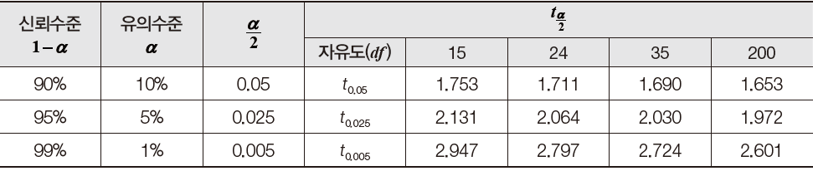
02. 모평균의 추정
모표준편차를 모를 때의 모평균의 추정
신뢰수준 90%, 95%, 99%를 예로 들어 를 계산하면 [표 9-2]와 같다.
[표 9-2]

Slide 33
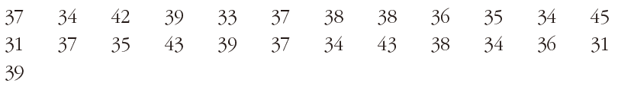


02. 모평균의 추정
모표준편차를 모를 때의 모평균의 추정
예제 9-3
모표준편차를 모를 때의 모평균의 추정
중고차 판매원들은 매년 본인이 판매할 차량을 매입하여 재고를 확보한다. 작년 한 해 동안 중고차 판매원 한 명당 평균적으로 몇 대의 자동차를 판매하였는지 추정하고자 한다. 다음은 25명의 표본으로 구성된 각 판매원의 작년 한 해 동안의 자동차 판매 대수이다.
모집단의 표준편차는 알 수 없는 상황이다. 그렇다면 (1) 95%, (2) 99% 신뢰수준 하에서 신뢰구간에 대하여 추정하시오. (단, 자유도 24에서 로 계산 한다. 여기서 는 t-분포를 따르는 T 확률변수에서 인 값을 의미한다).

Slide 34
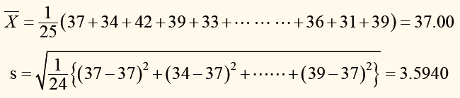


02. 모평균의 추정
모표준편차를 모를 때의 모평균의 추정
예제 9-3
모표준편차를 모를 때의 모평균의 추정
풀이
문제 풀이에 앞서 표본의 평균 와 표본표준편차 s를 우선 계산하도록 하자.
또한, 표본의 수가 25이므로 자유도 df 는 25-1=24이다. 표본평균 이고,
임을 이용하여 물음에 답하도록 하자.

Slide 35

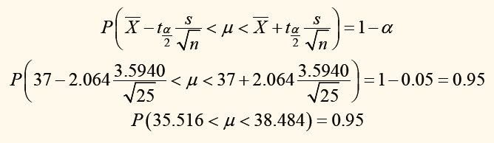
02. 모평균의 추정
모표준편차를 모를 때의 모평균의 추정
예제 9-3
모표준편차를 모를 때의 모평균의 추정
풀이
(1) 95% 신뢰수준에서의 신뢰구간 추정
95% 신뢰수준이므로 1-α=95%이고 유의수준 α는 5% 0.05, 는 2.5%=0.025이다. 문제에서 주어진 값에 의하여 자유도 24에서의 이다.
∴ 모집단의 평균이 35.516과 38.484 사이에 존재할 확률이 95%이다.

Slide 36

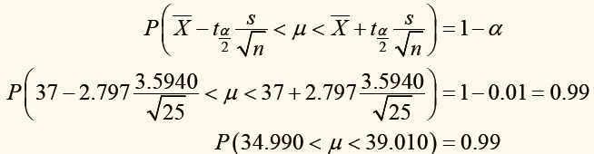
02. 모평균의 추정
모표준편차를 모를 때의 모평균의 추정
예제 9-3
모표준편차를 모를 때의 모평균의 추정
풀이
(1) 99% 신뢰수준에서의 신뢰구간 추정
99% 신뢰수준이므로 1-α=99%이고 유의수준 α는 1% 0.01, 는 0.5%=0.005이다. 문제에서 주어진 값에 의하여 자유도 24에서의 이다.
∴ 모집단의 평균이 34.990과 39.010 사이에 존재할 확률이 99%이다.

Slide 37
03
모비율의 추정

Slide 38
03. 모비율의 추정
표본비율의 통계량
표본비율의 분포는 특정 크기의 모든 가능한 표본들로부터 계산된 표본비율들의 분포를 의미한다. 표본비율은 으로 표기하고 모비율의 분포는 p로 나타낸다.
특정사건 A가 일어날 확률이 매 시행마다 p로 일정한 베르누이 시행을 가정하여 이항분포를 정의하였다면 모집단의 분포는 특정사건의 발생빈도인 X를 확률변수로 정의하는 이항분포를 따른다고 볼 수 있다. 여기서 이항분포인 모비율 p를 알 수 없다면 표본비율 을 통하여 모비율 p를 추정한다.

Slide 39

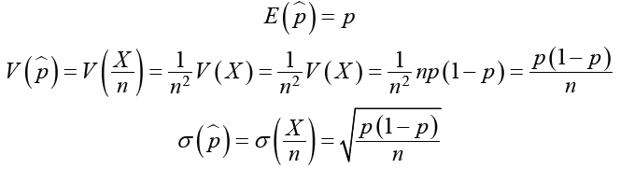
03. 모비율의 추정
표본비율의 통계량
n번의 시행 또는 표본에서 관심사건(event)의 발생횟수를 X로 정의하면 표본비율 은 다음과 같다.
확률변수 X가 이항분포임을 고려하여 표본비율 의 분포에서 각 통계량(평균, 분산, 표준편차)에 대하여 다음과 같이 정의한다.
(n: 표본의 크기, X: n번의 표본 중 관심사건(event)의 발생횟수)

Slide 40
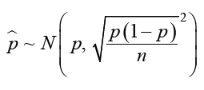


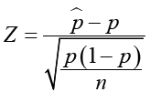
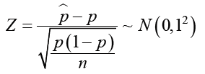
03. 모비율의 추정
표본비율의 통계량
충분한 크기의 n에 대한 표본비율 의 분포는 다음과 같이 나타낼 수 있다.
과 이 5보다 크면 충분하다고 판단할 수 있다.
표준화 과정을 통하여 표준정규분포를 따르는 를 새로 정의할 수 있으며, 이는 문제해결 시 유용하게 사용될 수 있다.

Slide 41



03. 모비율의 추정
모비율의 추정 과정
는 인 표준정규확률변수의 값을 의미하기 때문에
도 성립하며, 결국 확률 이다.

Slide 42
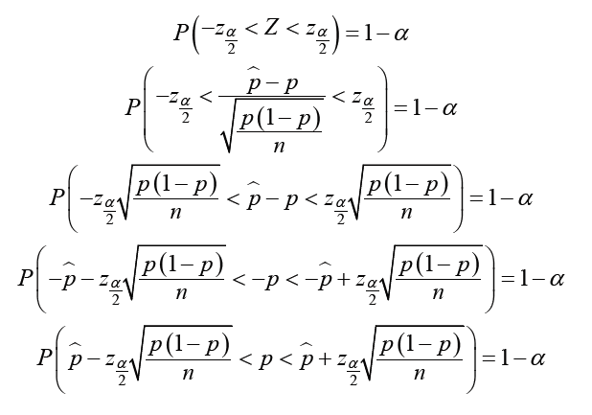
03. 모비율의 추정
표본비율의 통계량
신뢰수준이 1 - α 및 유의수준 α 하에서 모비율 p에 대한 추정은 다음과 같은 과정을 통하여 도출할 수 있다.

Slide 43



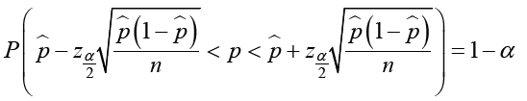


03. 모비율의 추정
표본비율의 통계량
모비율 p는 와 사이에 존재할 확률이 1 -α 이다.
여기서 의 값을 알기 위해서는 모비율 p를 알아야 한다. 모비율의 추정
을 위해서 간단하게 p를 값으로 대치하는 것으로 추정한다.
결과적으로 모비율 p는 과 사이에 존재할 확률이 1-α 이다.

Slide 44


03. 모비율의 추정
표본비율의 통계량
예제 9-4
모비율의 추정
어느 국회의원 선거에 출마한 A 후보자가 본인의 당선 가능성을 알고자 하여 3,600명의 표본을 통하여 지지율을 확인하였다. 지지율이 정확히 투표로 이어진다고 가정하자. 표본을 통한 지지율은 38%로 관측되었다. 그렇다면 (1) 95%, (2) 99%, (3) 99.9% 신뢰수준에서 신뢰구간을 추정하고 결과에 대한 해석을 서술하시오. 로 계산한다. 여기서 는 표준정규분포를 따르는 Z 확률변수에서 인 값을 의미한다).

Slide 45
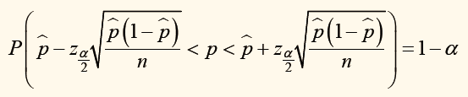


03. 모비율의 추정
표본비율의 통계량
예제 9-4
모비율의 추정
풀이
표본비율 은 38%로 관측되었다. 다음의 수식에 근거하여 신뢰구간을 추정할 수 있다.
관측된 표본비율 = 38%, 표본 크기n=3600,
임을 이용하여 물음에 답하도록 하자.

Slide 46

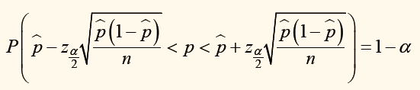
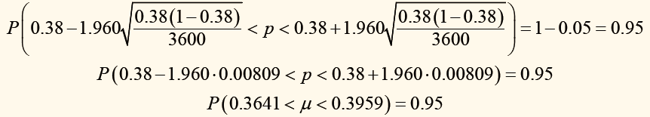
예제 9-4
모비율의 추정
풀이
(1) 95% 신뢰수준에서의 신뢰구간 추정
95% 신뢰수준이므로 1-α=95%이고 유의수준 α 는 5%=0.05, 는 2.5%=0.025이다. 문제에서 주어진 값에 의하여 이다.
∴ 모비율의 평균이 0.3641과 0.3959 사이에 존재할 확률이 95%이다.
46
/ 49

Slide 47


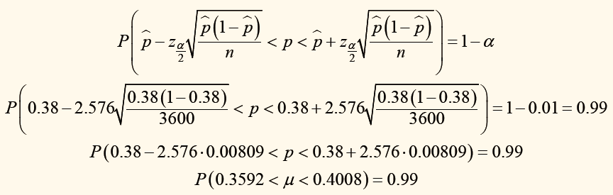
예제 9-4
모비율의 추정
풀이
(2) 99% 신뢰수준에서의 신뢰구간 추정
99% 신뢰수준이므로 1-α=99%이고 유의수준 α 는 1%=0.01, 는 0.5%=0.005이다. 문제에서 주어진 값에 의하여 이다.
∴ 모비율의 평균이 0.3592와 0.4008 사이에 존재할 확률이 99%이다.
47
/ 49

Slide 48

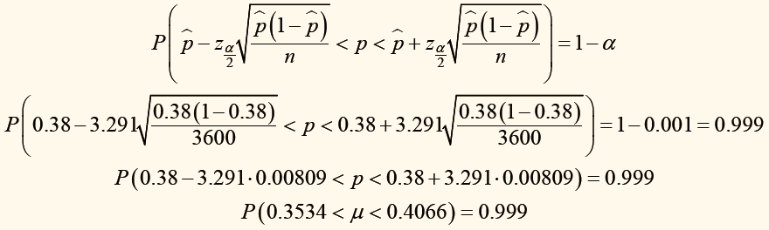
예제 9-4
모비율의 추정
풀이
(3) 99.9% 신뢰수준에서의 신뢰구간 추정
99.9% 신뢰수준이므로 1-α=99.9%이고 유의수준 α 는 0.1%=0.001, 는 00.5%=0.0005이다. 문제에서 주어진 값에 의하여 이다.
∴ 모비율의 평균이 0.3534와 0.4066 사이에 존재할 확률이 99.9%이다.
48
/ 49

